Slide 1

身寄りのない方の意思決定支援
～身寄り（娘家族）いるが関係不良のケース～
社会福祉法人 報 徳 会
黒石在宅介護支援センター
介護支援専門員 白鳥麻衣子

Slide 2
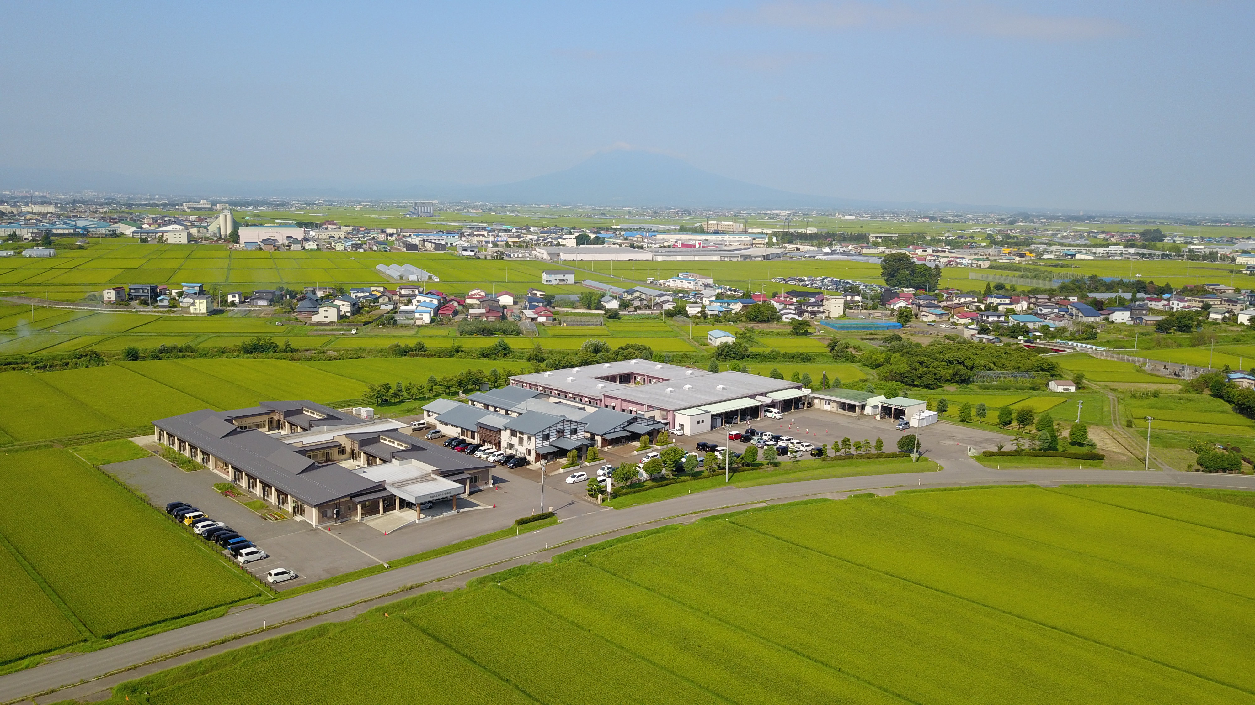
＜事業所紹介＞
社会福祉法人報徳会 経営理念
心の中に心を持ち、人に心を運び心を伝え、
五つのわ（和・輪・我・笑・話）の調和を図る
併設事業所
黒石特別養護老人ホーム（施設入所・短期入所）
黒石デイサービスセンター（通所介護・訪問介護）
黒石ケアサポートセンター（認知症対応型共同生活介護）（小規模多機能型居宅介護）
養護老人ホーム景楓荘（措置入所 外部特定 契約入所）
黒石市 地域性
人口 31,187人 世帯数14,009世帯
（2023年９月末現在）
高齢者 全体の30％以上
（単身世帯４％ 高齢者世帯3.75％）
過疎化進行中
豊かな自然に恵まれ、四季折々の風情が
楽しめる地域である。
2023年中野もみじ山が紅葉夜景スポット日本一に選ばれました。

Slide 3
＜事例紹介１＞
事例概要
・Ｆ・Ｋ氏：８７歳 女性 要介護２ 生活保護受給
・独居（夫20年前他界）
現病と既往歴
圧迫骨折/右大腿部転子部骨折/腰部脊柱管狭窄症 /火傷潰瘍
骨粗鬆症/自律神経失調症/高血圧症/めまい症/急性胆嚢炎
障害自立度：Ｊ２ 認知症自立度：Ⅰ
ＡＤＬ
移動：自宅内はゆっくり掴まりどうにか独歩、屋外はシルバーカー歩行
ＩＡＤＬ
掃除：物を片付ける程度、じゅうたんは茶褐色、自己流。
買物：荷物を持っての移動が困難、一部支援。
通院：訪問介護の乗降介助で通院支援実施中。
金銭管理：自己管理、保護費と年金支給日の認識あり。
Notes:
身体状況と疾患について
排泄：トイレが屋外にあるため、自宅にポータブルトイレを置き、昼夜使用している。朝に本人がバケツをトイレへ運び処理している。
入浴は自宅に風呂が無く、デイサービスにて入浴（週３回）手が届かない範囲の介助
買物
通院シルバーカー持参していただき送り迎え、
掃除：自分なりに整理整頓は行っている。
金銭管理：極端に辛抱で、食事面（栄養）が心配される。

Slide 4
＜事例紹介２＞
性格など
・読み書き苦手。
・電話はできる、意思疎通可能でＳＯＳも発する、民生委員に頼ることも理解している。
・物盗られ妄想あり、行動に起こす（警察や近隣者や民生委員、関わる全ての人に訴える）。
・意に添わないと興奮、逆切れ傾向、都合よい作話傾向
生活歴と親族状況
・結婚し1女をもうける。夫とともに畑作業の手伝い等をしながら生計を立てるも、生活保護受給となる。夫を介護し、
Ｈ16年に夫が永眠し独居となる。もともと近隣者とは折り合いが悪く、民生委員が仲介となり地域生活を続けてきた。
一人娘家族が支援者であるが、支援を受けることは普段はない。入退院時に限る。
Notes:
前ページの転倒などによる骨折歴多数あり。骨粗鬆症で転倒すれば骨折になりやすく、本人は身体機能が低下を心配していても、
性格など本人のパーソナルな部分をあげると、マイナスな面に感じられますが、視点を変えれば、本人の強みと捉えられる
娘の夫が緊急時の連絡先になっている。浪岡に住む娘も自宅で1日4回の腹膜透析を行っており、通い支援はできない状況。電話でのやり取りはあり、精神面での支援者。孫（就労あり）の協力が得られることがある。

Slide 5
＜支援の経過＞
・右大腿骨転子部骨折や急性胆嚢炎などの入院機会があり、その際に、必要な手続きを娘の夫に働きかける。渋々応じてもらったが、家族は「行政がすべてやってほしい」「関わりたくない」と言い切る。本人も娘家族を引き合いに出したくないと思っている。
・身体状況不良で施設入所したが、他利用者さんの一言でご立腹、自分で強引に帰宅、自宅鍵をバールで破壊しそのまま退所。
・地域ケア会議開催（生活保護、地域包括支援センター、娘夫、民生委員、ケアマネ事業所、入所施設相談員）し、見守りケースとなった。
・９か月後、「役所で風呂に入りに行け」と言われたとケアマネ事業所へサービスの利用相談に来所。関わりの再開。
Notes:
本人もこう思っていて、緊急時の確認が必要な場合でも出したがらない状況です。
９カ月後関わりの再開に至っています。
サービス再開の後、

Slide 6
＜支援の現状＞
・福祉サービスを現在も利用継続。
（通所介護、通院/買物乗降支援、配食サービス）
・民生委員、ほのぼの協力員の定期訪問あり。
・本人自ら郵便物を持参して、内容説明や代筆等の支援を求める。
・内容をわかりやすく説明、必要機関への問い合わせや窓口申請などの支援実施。
・支援を「要らない」、「やめる」と感情的に言い張ることがあるため、本人の生活が壊れることが心配なことを伝え、
助言、時には強く注意する関わりを行っている。
・入院や動けなくなったらなどを問い、返事は「大丈夫だね」とはぐらかすが、先を見据えて考える機会をもっている。
Notes:
本人もこう思っていて、緊急時の確認が必要な場合でも出したがらない状況です。民生委員もこしょらっと買い物頼まれていったりもしている。地域で役割のある人とはかかわりがもてているが、地域住民とのそれが希薄状態
サービス再開の後、足を火傷した時は訪問看護や通所介護を増やすなど病状管理を説得したこともありました。・通所介護週３回、通院等乗降介助、毎日市の配食サービス
本人にとって適切と思われない選択をすることで、その先どうするのかを考えてもらうような言葉がけをすることで、投げやりな選択をせずに済んだことも幾度どなくあった。

Slide 7
＜意思決定支援が必要な根拠＞
・親族がいるが拒絶状態に近い 関係性が不良
・地域生活において、周囲に言いがかりをつける、物盗られ
妄想などから孤立状態
・読み書きが苦手で、内容のわかりやすい説明がないと物事の
決定が難しい。
・第三者との関わりで何とか意思決定できているが、感情的に決定したり、後先を考えない言動がある。
・本人自身が最低限度の生活を壊すリスクがある。感情に任せた選択により、自分自身を危険にさらす可能性が高い。
Notes:
自らも家族との関わりを交流

Slide 8
＜意思決定支援のプロセスから考える＞
～認知症の人の日常生活・社会生活における意思決定支援
ガイドラインから考える～
①意思形成支援：本人の意思を形成することの支援
②意思表明支援：本人が意思を表明することを支援
③意思実現支援：本人が意思を実現するための支援
現在①の状況にあるが、必ず②③へ移行する時期が来る。
そのための準備が必要。関わりとしては、将来のことに対し
て事前に質問しておく。怒りやすい性格ではあるが、日頃から
問いかけながら、少しでも思いを拾い、本人の意思に添った判
断支援ができるように体制をつくることが必要である。
制度活用のタイミング
Notes:
そこで現在の本人を認知症の人の意思決定支援のプロセスに当てはめて、成年後見制度など

Slide 9
＜まとめ＞
〈本人に対して〉
・本人に意思決定の困難が生じても、生活歴や性格などを理解し、周囲が本人の意思を予測できるチームを形成する。
本人が少し先を見据えた決定できる関わりを継続していく。
〈地域として〉
・生活全般を踏まえると、意思決定にかかるひとり一人の状況はさまざまである。身寄りのない人は今後増えていく状況のなか、地域生活のためには、決めごとは多方面（生活面、治療の選択、最期の過ごしかたなど）にある。
よって、介護支援専門員ばかりではなく、医療機関など多方面の方々が情報共有して、本人の思いに添った支援ができる地域社会を構築できる法整備が必要ではないか。
Notes:
フミさん本人の現状を通して地域を考えた時に
背景は様々あっても、身寄りがない方、意思決定支援が必要な方が増えていくと思われます。地域包括ケアシステムに言われているように、介護が必要になった状況でも住み慣れた地域の生活が維持できるようにするための、必要な体制としていち介護支援専門員として努めていければと考えています。以上です。

Slide 10
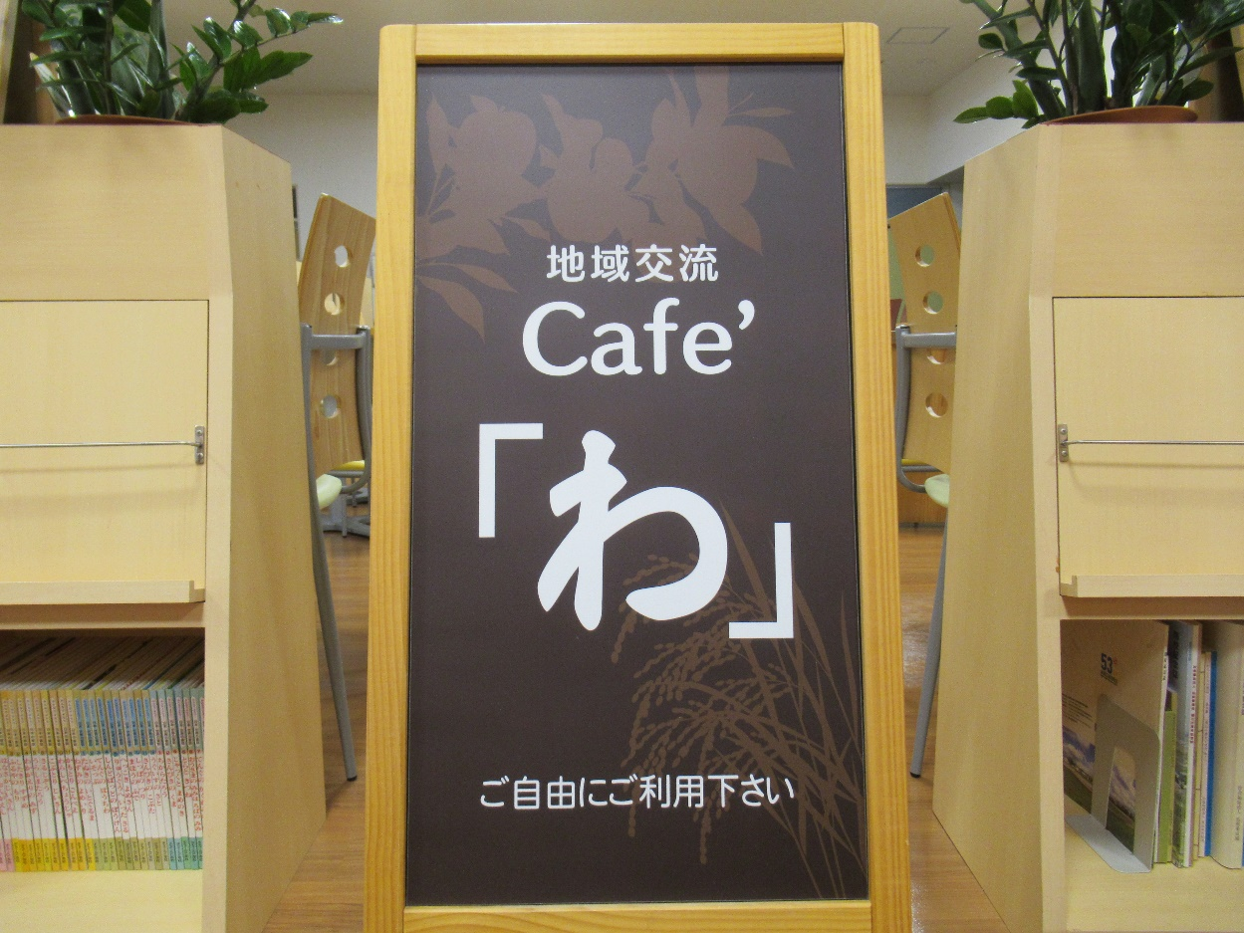
社会福祉法人 報徳会
ご静聴ありがとうございました

